Slide 1
PIK AS
Mal-Plus-Haus
November 2013 © PIK AS (http://www.pikas.uni-dortmund.de/)
1
Notes:
Schriftgröße: Überschrift 28; Text 22, bzw. 20
1

Slide 2
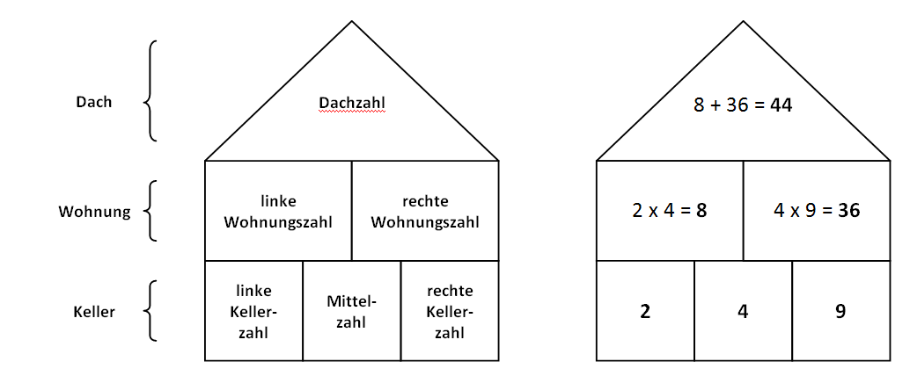
Filmausschnitt /// Mal-Plus-Haus
Allgemeine Informationen zum Mal-Plus-Haus:
Ein Mal-Plus-Haus besteht aus drei Stockwerken:
Die drei Zahlen im „Keller“ werden multiplikativ verknüpft. Die beiden Produkte werden in den Feldern der „Wohnung“ notiert.
Die Addition der beiden „Wohnungszahlen“ liefert die „Dachzahl“.
+
•
•
November 2013 © PIK AS (http://www.pikas.uni-dortmund.de/)
1

Slide 3
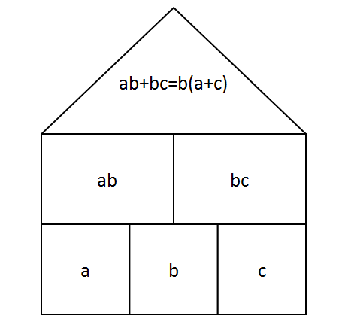
Filmausschnitt /// Mal-Plus-Haus
Allgemeine Informationen zum Mal-Plus-Haus:
Dem Aufbau des Hauses liegt das Distributivgesetz zugrunde:
ab + bc = b (a + c)
November 2013 © PIK AS (http://www.pikas.uni-dortmund.de/)
1

Slide 4
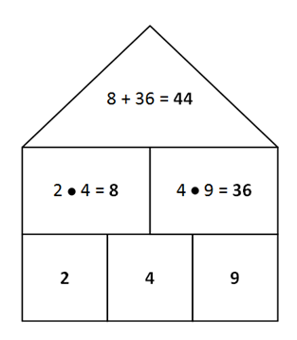
Filmausschnitt /// Mal-Plus-Haus
Allgemeine Informationen zum Mal-Plus-Haus:
Daraus folgt, dass die „Dachzahl“ immer ein Vielfaches der „Mittelzahl“ ist (hier: 35 = 5 x …).
Der zweite Faktor des Produkts ergibt sich aus der Summe der beiden äußeren Kellerzahlen (hier: 35 = 5 x 7, da 3 + 4 = 7).
15 + 20 = 35
3 • 5 = 15
5 • 4 = 20
3
5
4
November 2013 © PIK AS (http://www.pikas.uni-dortmund.de/)
1

Slide 5
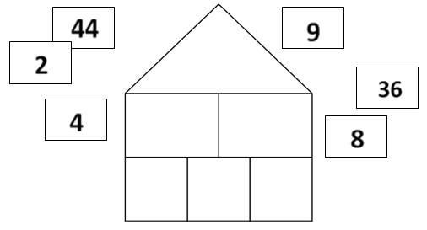
Filmausschnitt /// Mal-Plus-Haus
Der folgende Filmausschnitt stammt aus der 1. Stunde einer Unterrichtsreihe zum substanziellen Aufgabenformat „Mal-Plus-Haus“ in einem 3. Schuljahr.
Die Bildungsregel für Mal-Plus-Häuser wurde nicht vorgegeben, sondern sollte von den Kindern in kooperativer Zusammenarbeit selbstständig und handlungsorientiert erforscht werden.
Dafür erhielten sie ein leeres Haus und dazugehörige Zahlenkarten, deren Position sie nach einem begründbaren Prinzip bestimmen sollen.
In Form von Tipp-Karten konnten sich die SuS ggf. Denkanstöße holen.
November 2013 © PIK AS (http://www.pikas.uni-dortmund.de/)
1
Notes:
An dieser Stelle empfiehlt es sich, die Teilnehmer der Fortbildung zu bitten, sich zunächst selbst Gedanken bezüglich der Positionierung der vorgegebenen Zahlenkarten zu machen, da dies das Verständnis für den inhaltlichen Gehalt des nachfolgenden Filmausschnittes erhöht.
1

Slide 6
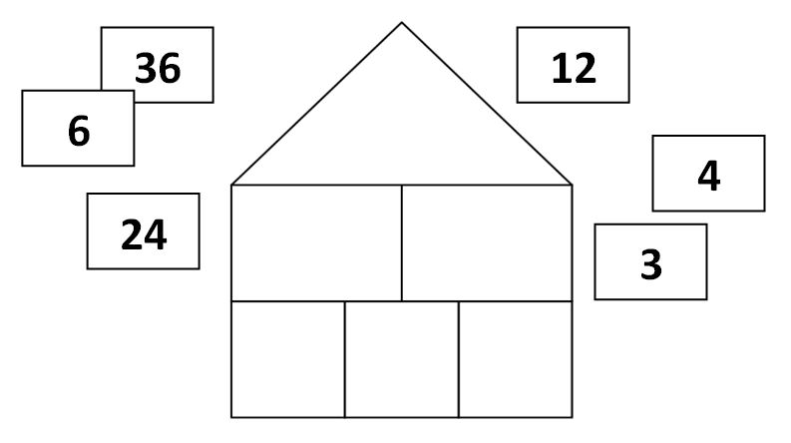
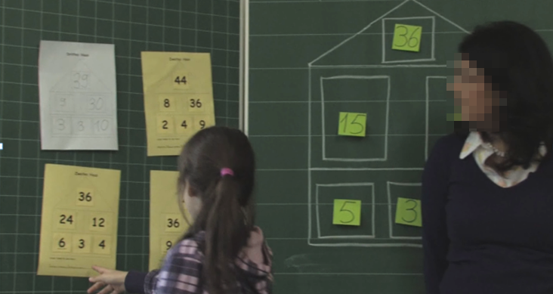
Filmausschnitt /// Mal-Plus-Haus
Anschließend hatten die Kinder die Aufgabe, ihre gefundene Regel auf einen weiteren Satz Zahlenkarten anzuwenden.
In der abschließenden, gemeinsamen Reflexions- phase präsentierte die Schülerin Sandra an der Tafel die von ihr und ihrer Mitschülerin gewählte Zahlenkarten-Positionierung.
November 2013 © PIK AS (http://www.pikas.uni-dortmund.de/)
1
Notes:
An dieser Stelle empfiehlt es sich, die Teilnehmer der Fortbildung zu bitten, sich zunächst selbst Gedanken bezüglich der Positionierung der vorgegebenen Zahlenkarten zu machen, da dies das Verständnis für den inhaltlichen Gehalt des nachfolgenden Filmausschnittes erhöht.
1

Slide 7
Filmausschnitt /// Multiplikation
Das Video finden Sie im Materialordner des
Fortbildungsmaterials 8.4 Impulse und Rückmeldungen.
November 2013 © PIK AS (http://www.pikas.uni-dortmund.de/)
<Foliennummer>
Notes:
<Foliennummer>

Slide 8
Filmausschnitt /// Mal-Plus-Haus
?
November 2013 © PIK AS (http://www.pikas.uni-dortmund.de/)
1
Notes:
Das Video kann im Hinblick auf zwei verschiedene Fokusausrichtungen betrachtet werden:
Fokus 1: Inhaltlich: Wie kann mit der Lösungsidee der Schülerin inhaltlich umgegangen werden?
Fokus 2: Organisatorisch: Die Stunde endet in wenigen Minuten. Welche Reaktion ist der Schülerin und ihrer Idee, angesichts der knappen Zeit, gegenüber wertschätzend?
Um die Phase des individuellen Nachdenkens und gemeinsamen Diskutierens aller Fortbildungs-Teilnehmer im Hinblick auf die Entwicklung eigener Impulse und Handlungsmöglichkeiten möglichst gehaltvoll zu gestalten, empfiehlt es sich, diese Folie längstmöglich eingeblendet zu lassen. Erst nach Abschluss dieser Phase sollte zu der nachfolgenden Folie übergegangen werden, die in Gedankenblasen weiterführend verschiedene, zu diskutierende Impulse und Handlungsmöglichkeiten aufführt.
<Foliennummer>

Slide 9
Filmausschnitt /// Mal-Plus-Haus
Welches Kind möchte Rückmeldung geben zu Sandras Idee?
Die Stunde ist jetzt leider fast vorbei. Wir beiden können aber gerne noch in der Pause über deine Idee reden, Sandra.
Ich habe das Gefühl, dass manche Kinder deine Idee noch nicht ganz verstanden haben. Könntest du sie noch mal erklären?
Die Stunde ist
jetzt leider fast vorbei.
Deshalb schlage ich vor, dass wir uns Sandras Idee zu Beginn der nächsten Stunde noch mal in Ruhe anschauen.
Wie du auf die Wohnungszahlen gekommen bist, habe ich verstanden. Könntest du noch mal erklären, wie du auf die Kellerzahlen gekommen bist?
November 2013 © PIK AS (http://www.pikas.uni-dortmund.de/)
1
Notes:
Impulse wie die o. g. wären denkbar. Diskutieren Sie die Eignung der hier aufgeführten Reaktionen und ergänzen Sie ggf. weitere.
<Foliennummer>

